Slide 1

CSS GRID
El más poderoso sistema de diseño de CSS3.

Slide 2
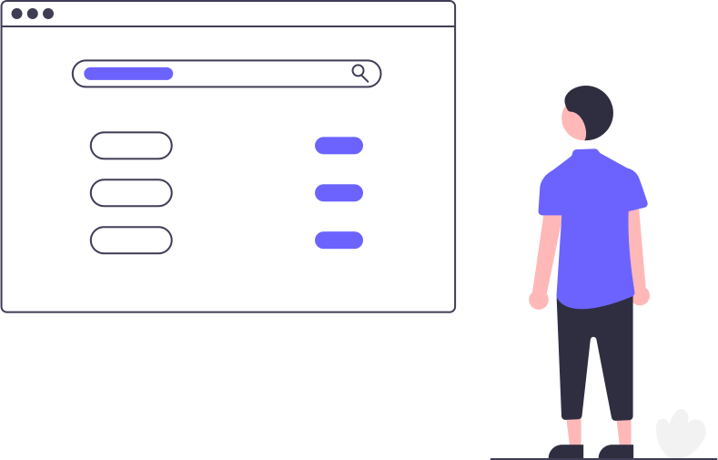
¿Qué es CSS GRID?
CSS Grid Layout (Sistema de cuadrículas) es el sistema de diseño más poderoso disponible en CSS. Esto gracias a su sistema bidimensional, lo que significa que puede manejar tanto columnas como filas, a diferencia de flexbox, que es en gran medida un sistema unidimensional.

Slide 3
Conceptos fundamentales de CSS GRID

Slide 4
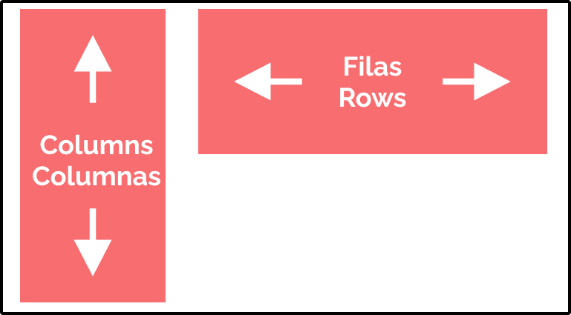
Filas y Columnas
Debido a que CSS Grid, trabaja con un sistema bidimensional, se usarán filas y columnas, las filas (rows) son horizontales, las columnas (columns) verticales. Un ejemplo es una hoja de cálculo en Excel.

Slide 5
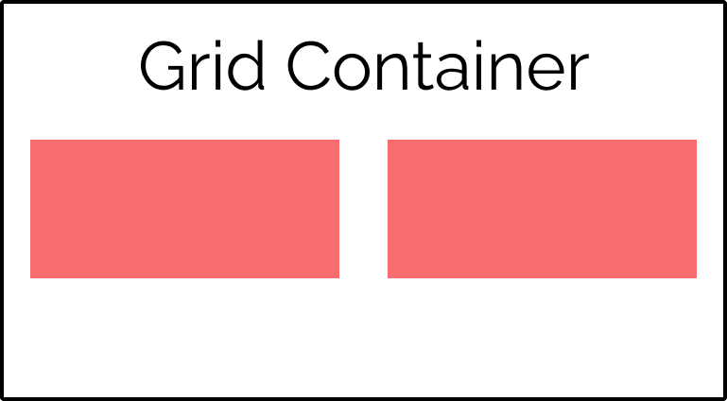
Grid container
De la misma manera que en flexbox, para poder utilizar css grid, necesitamos un contenedor, a este contenedor se le denominará grid-container.

Slide 6
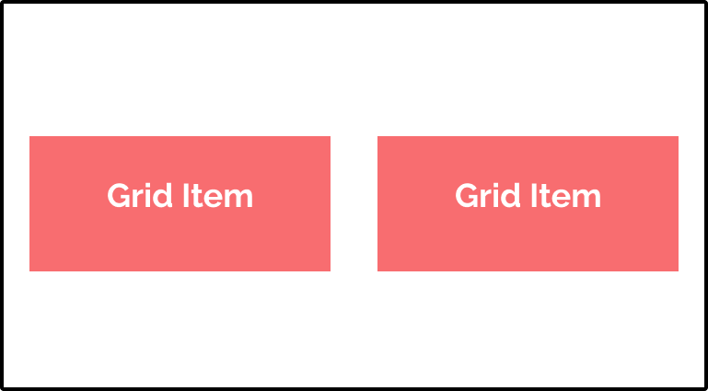
Grid Item
Teniendo creado un grid-container, es muy importantes saber, que los hijos directos del grid-container se les conoce como Grid-items.

Slide 7
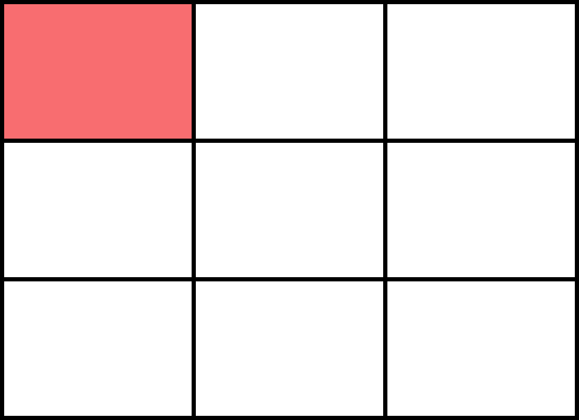
Grid Cell (Celda)
Para empezar a entender GRID, debes de verlo como una cuadrícula, compuesta de muchas celdas, al principio los grid-items ocuparán una celda por cada grid-item.

Slide 8
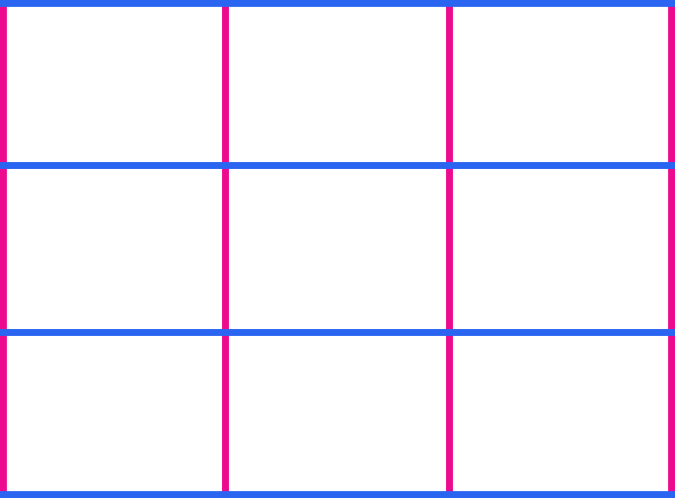
Grid Lines (Líneas)
CSS GRID, trabaja en forma de una cuadrícula (grid), las cuadrícula están compuestas de líneas, líneas verticales y líneas horizontales (column grid lines, row grid lines) .

Slide 9
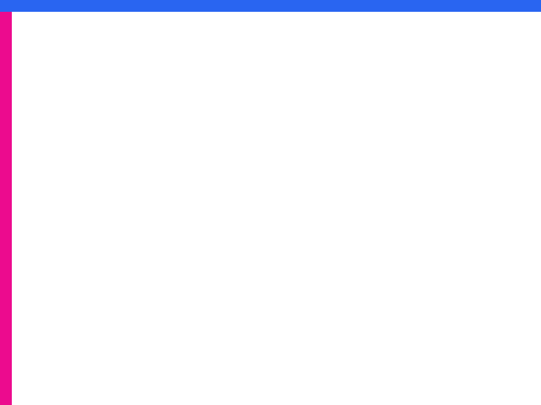
Grid Lines (Líneas)

Slide 10
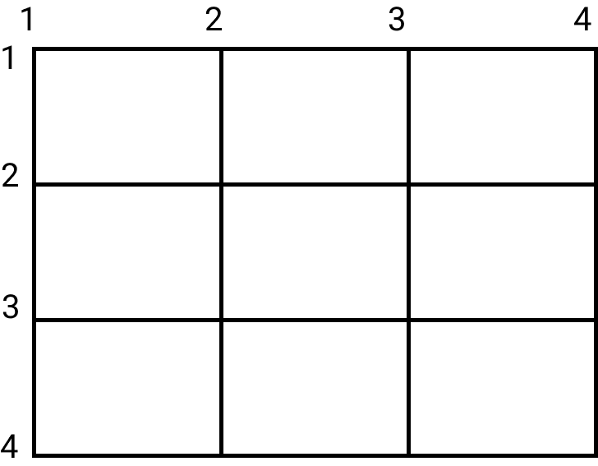
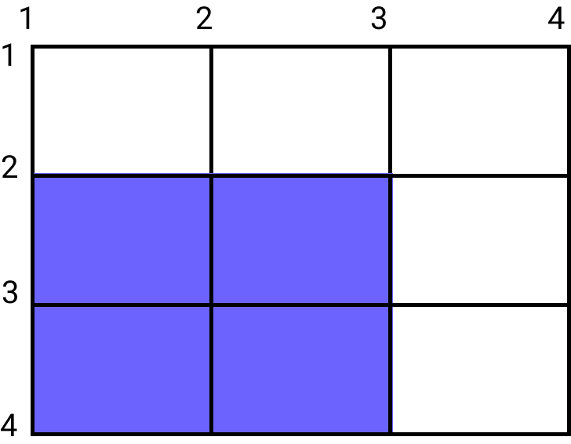
Grid Lines (Líneas)

Slide 11
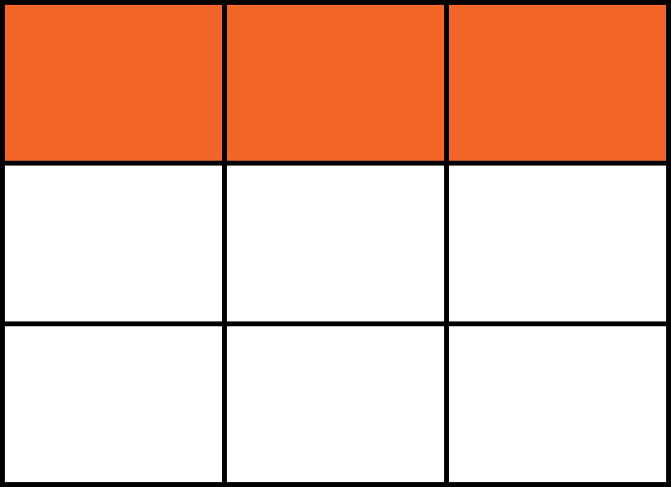
Grid tracks
Se le conoce Grid track, al espacio entre dos grid lines adyacentes, también se les conoce como filas y columnas.

Slide 12
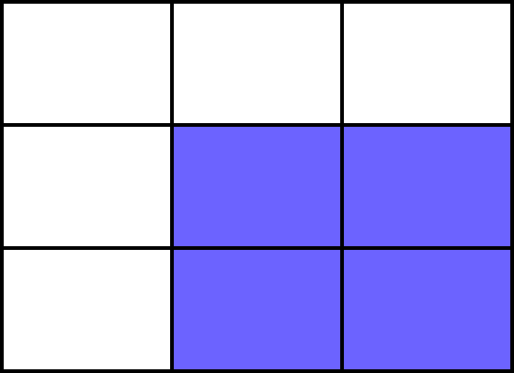
Grid area
Es el espacio entre cuatro grid lines, un grid area puede estar formado por el número que sea de celdas, pero un grid area siempre debe ser rectangular o cuadrado.

Slide 13
Referencia:
https://css-tricks.com/snippets/css/complete-guide-grid/

